Slide 1
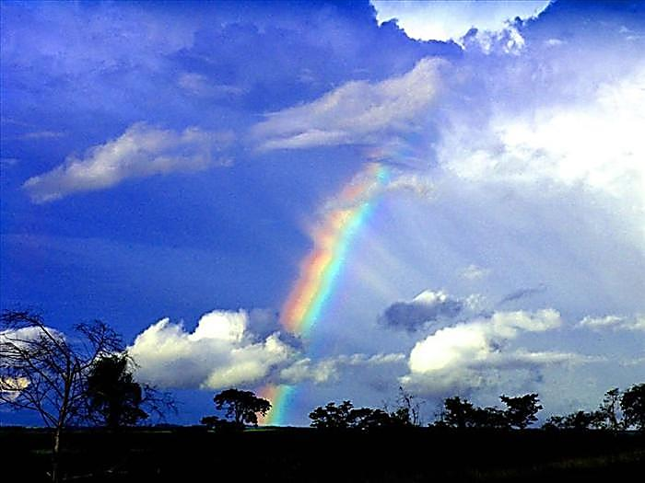


La Gruta del Lago Azul, Brasil!
The Blue Lake Cave, Brazil!

Slide 2
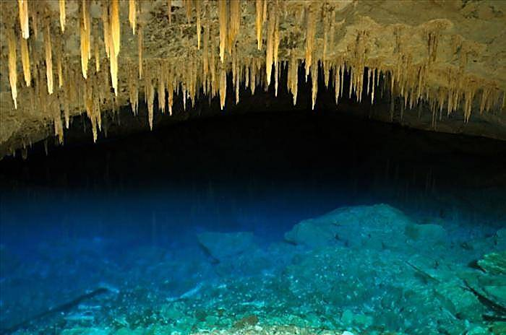
Situado en la región sur de Brasil, cerca de la tranquila ciudad de Bonito, se encuentra la impresionante Gruta del Lago Azul – ese es el apropiado nombre, teniendo en cuenta los minerales
En la cueva ayudan a que el agua clara chispeante un hermoso azul celeste, decorado con estalactitas y otras formaciones geológicas de la cueva
Located in the southern region of Brazil near the quiet town of Bonito, you'll find the amazing Blue Lake Cave - Gruta do Lago Azul - which is appropriately named, considering the cave minerals help make the sparkling clear water a beautiful azure blue, decorated with stalactites and other geological cave formations

Slide 3
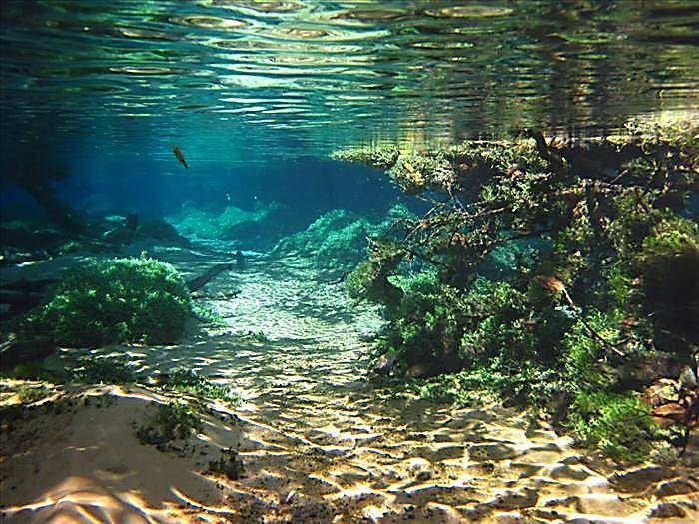

Slide 4
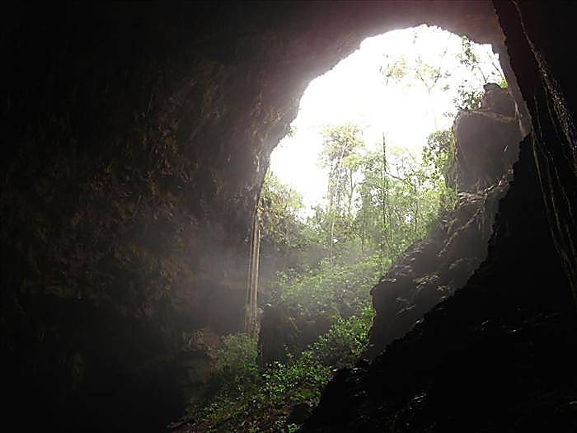

Slide 5
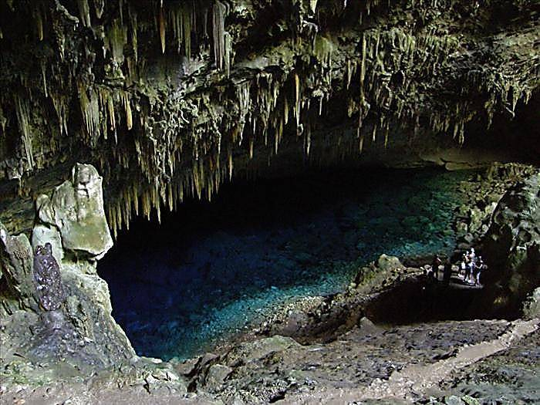

Slide 6
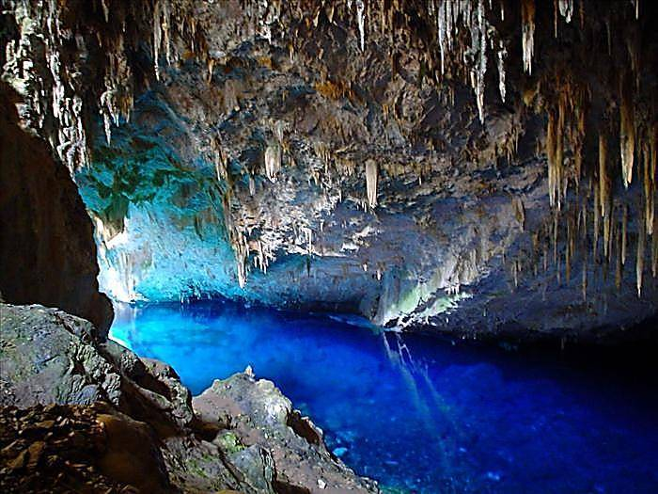
Hay muchas cuevas en la región sur de Brasil, que tiene lagos subterráneos, pero Gruta del Lago Azul, cerca de la tranquila ciudad de Bonito es la más espectacular. Después de descender por cerca de un centenar de metros de profundidad en la cueva, piscina de agua azul asombrosamente clara se presenta ante sus ojos.
There are many caves in the southern region of Brazil which have underground lakes, but Blue Lake Cave near the sleepy town of Bonito is the most spectacular. After descending for about a hundred meters down into the cave, pool of astonishingly clear blue water is presented before your eyes.

Slide 7
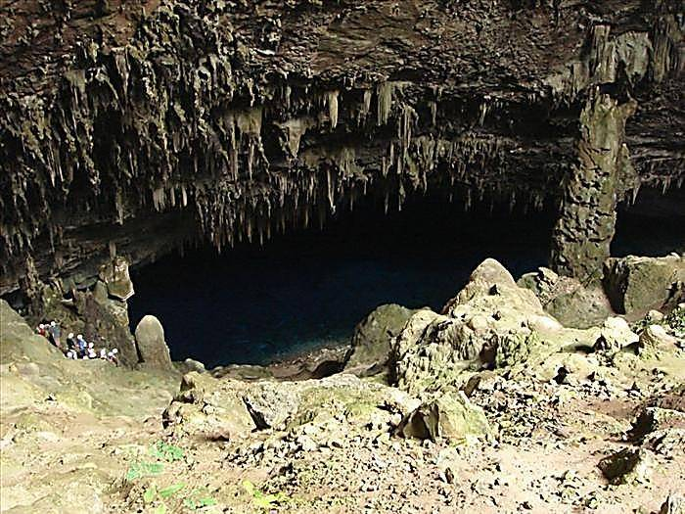

Slide 8
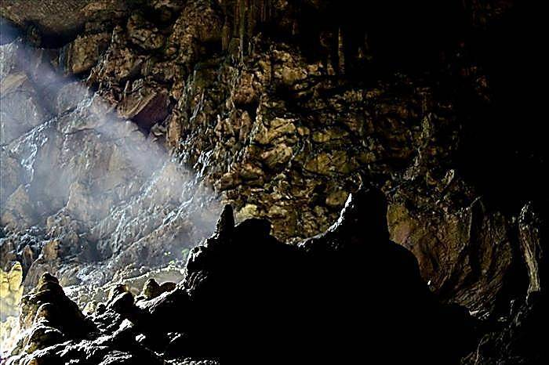

Slide 9
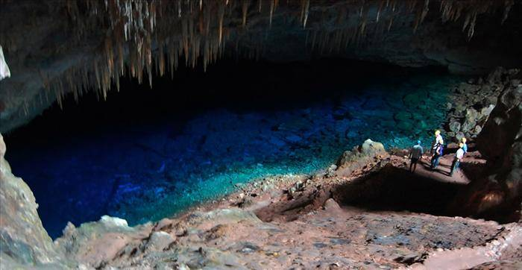

Slide 10
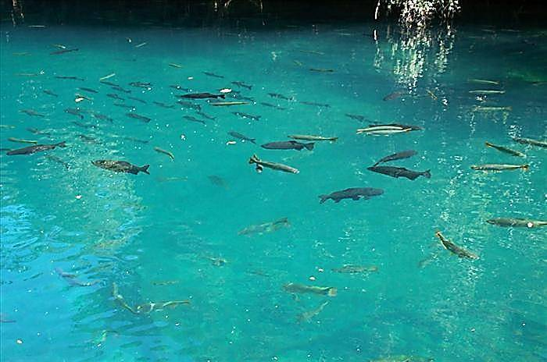
El agua debe su notable color a su alto contenido de magnesio, así como de la interacción de la luz a través de la larga entrada, en pendiente. La cueva también tiene algunas de las formaciones más singulares del mundo, con estalactitas que sobresalen de la roca saliente en ángulo radicalmente asimétricas, casi horizontal en algunos lugares.
The water gets its remarkable color from its high magnesium content, as well as from the interplay of light through the long, sloping entrance. The cave also has some of the world's most unusual formations, with stalactites that jut out from the overhanging rock at radically skewed angles, almost horizontal in some places.

Slide 11
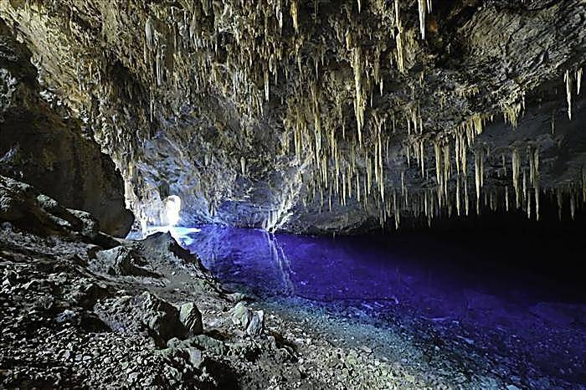

Slide 12
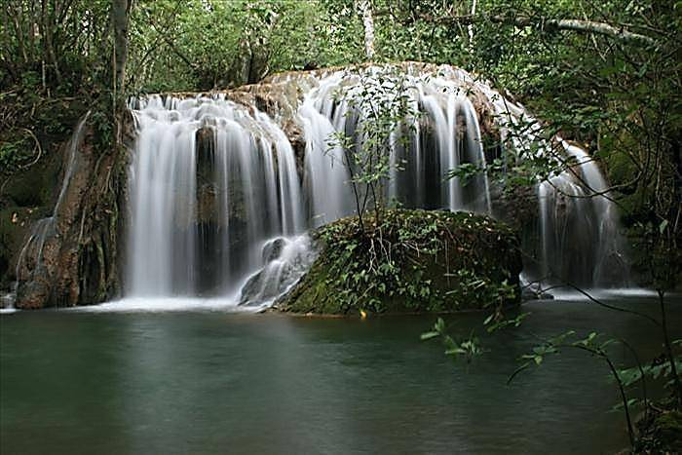

Slide 13
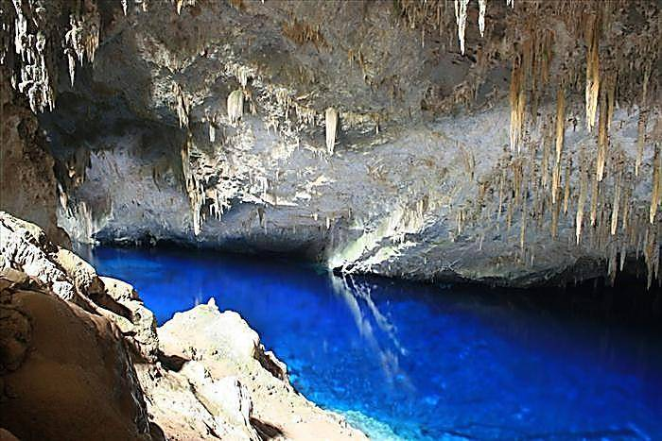

Slide 14
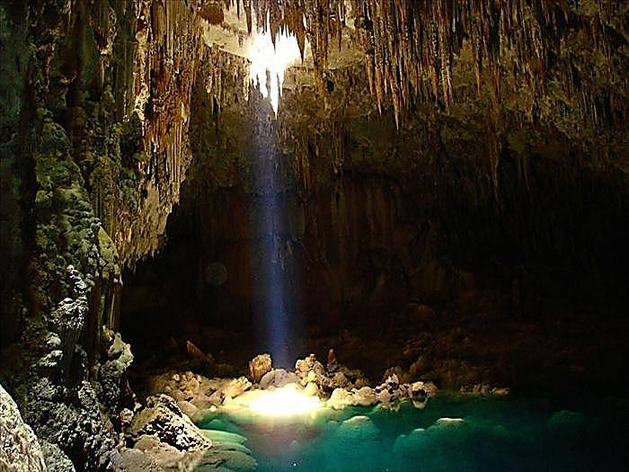
Se piensa que tiene más de doscientos metros de profundidad, el agua se vuelve particularmente hermosa en azul cuando la luz del sol brilla a través de un agujero en el techo de la cueva, y hace que el agua resplandezca en la luz. Con su maravilloso paisaje, Gruta del Lago Azul es ahora un lugar muy popular en Brasil y ha sido catalogado como Patrimonio de la Humanidad.
Thought to be over two hundred feet deep, the water turns a particularly beautiful blue when the sunlight shines through a hole in the ceiling of the cave, and makes the water shimmering in the light. With its marvelous scenery, Blue Lake Cave is now a popular spot in Brazil and has been listed as a World Heritage site.

Slide 15
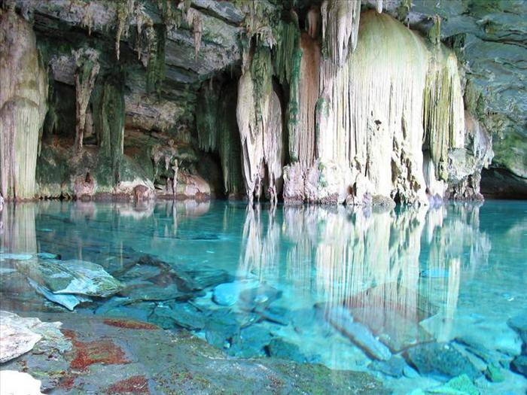

Kriska

Slide 16


